Slide 1
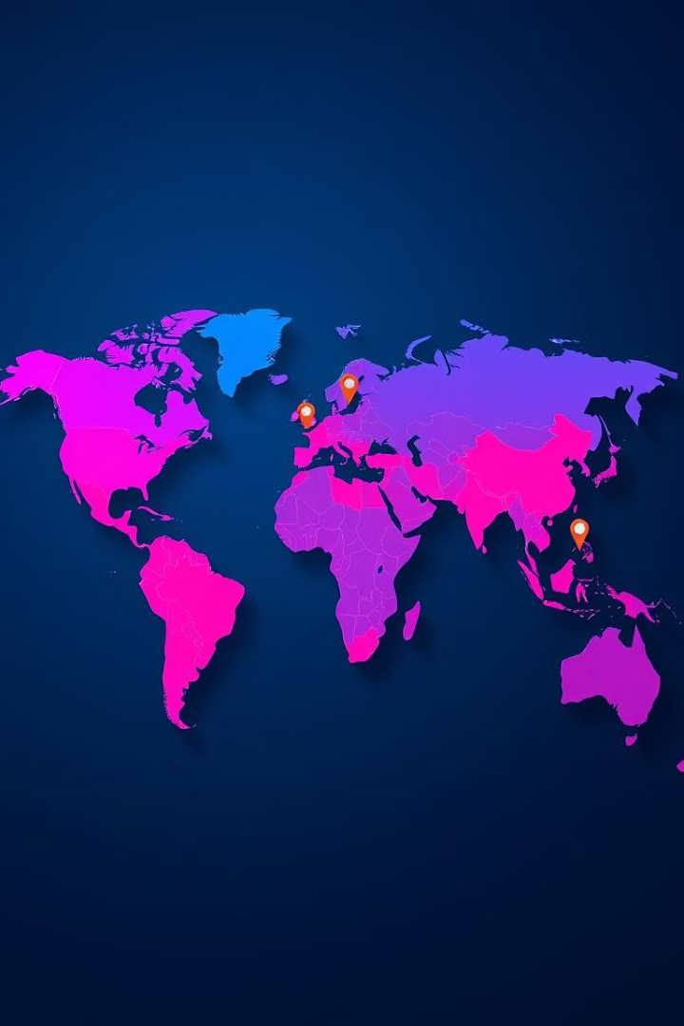
Analyse en Composantes Principales (ACP) avec Python
Ce document présente une étude utilisant l'Analyse en Composantes Principales (ACP) et la technique de Clustering pour identifier les pays les plus prometteurs pour l'exportation de poulet.

Slide 2

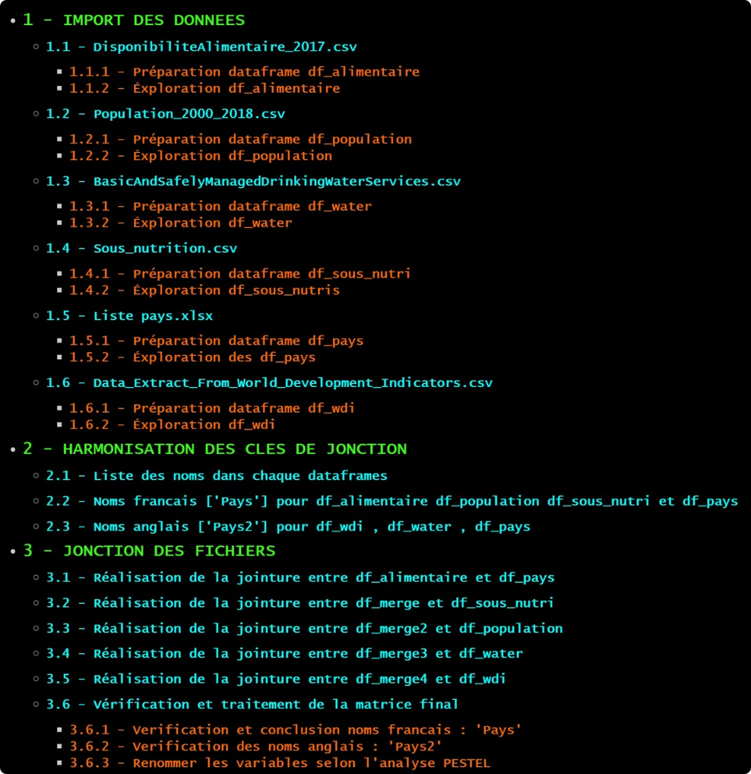
Préparation des données
Les données utilisées dans cette étude sont collectées auprès de sources fiables comme la FAO et la Banque mondiale. Les données sont nettoyées et préparées pour l'analyse.
1
Collecte
Des données sur la consommation de poulet, la démographie, les revenus et les politiques commerciales.
Nettoyage et jointure
2
Suppression des valeurs manquantes et liaison entre les différents documents
3
Préparation
Transformation des données pour les rendre compatibles avec l'ACP.

Slide 3
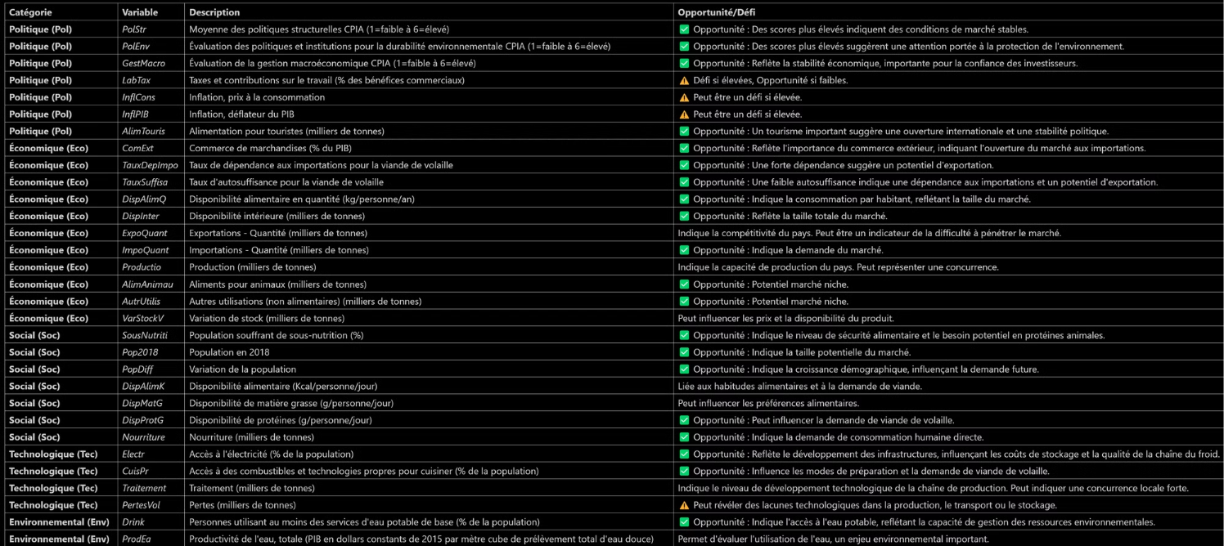
ACP - Analyse P.E.S.T.E.L

Slide 4
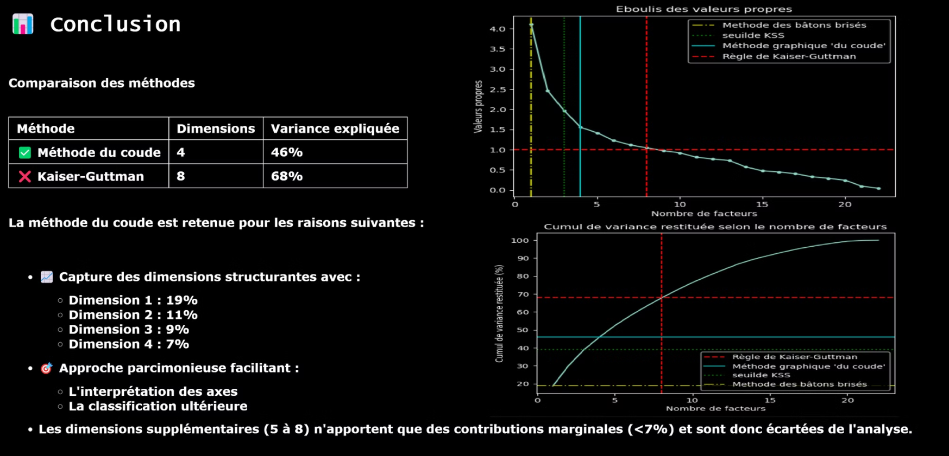
ACP - Définir les composantes principales
Résultats de l'ACP n°1 - Comparatif de la méthode du coude, seuil de KSS, règle de Kaiser et méthode des bâtons brisés

Slide 5
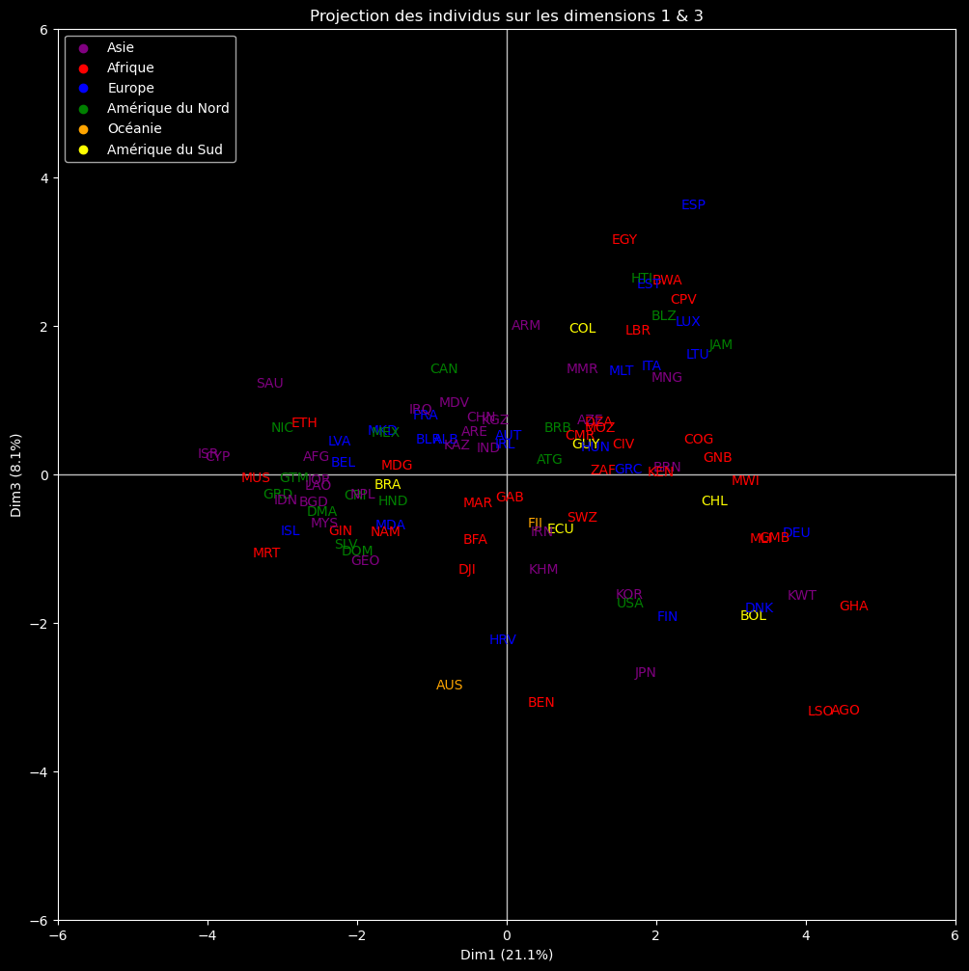
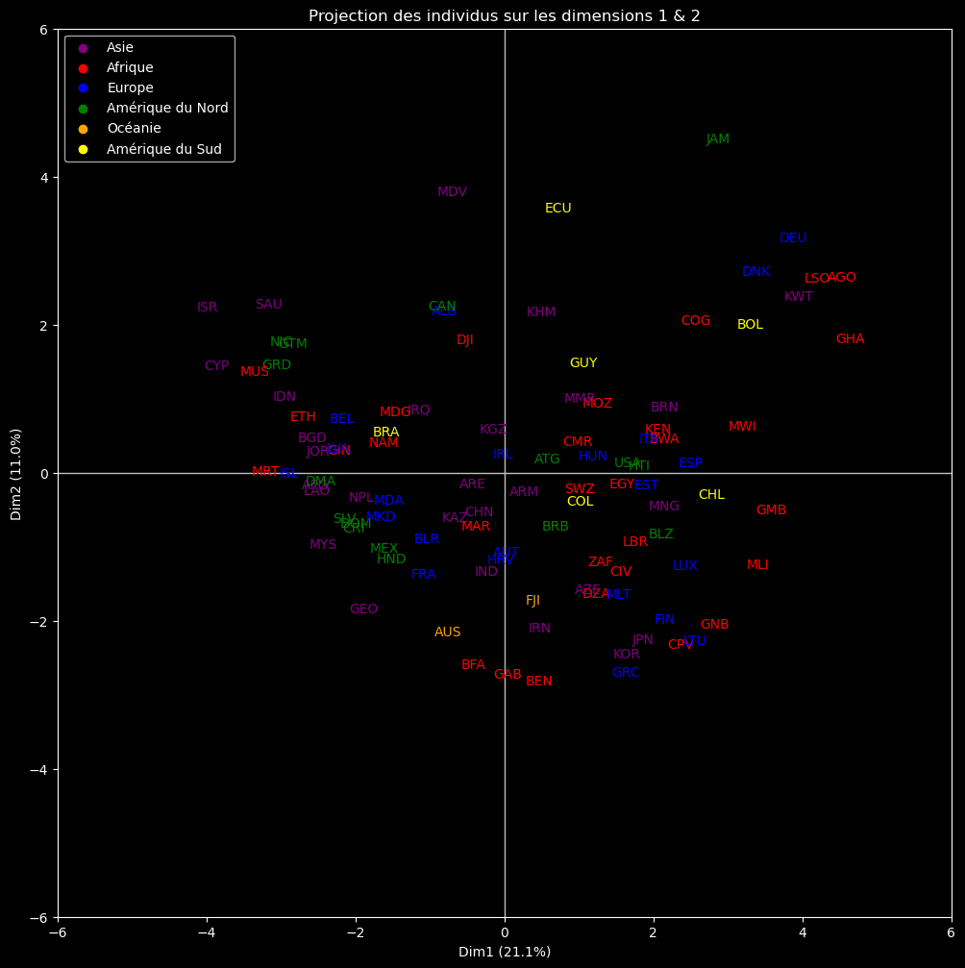
ACP - Définir les individus outliers

Slide 6
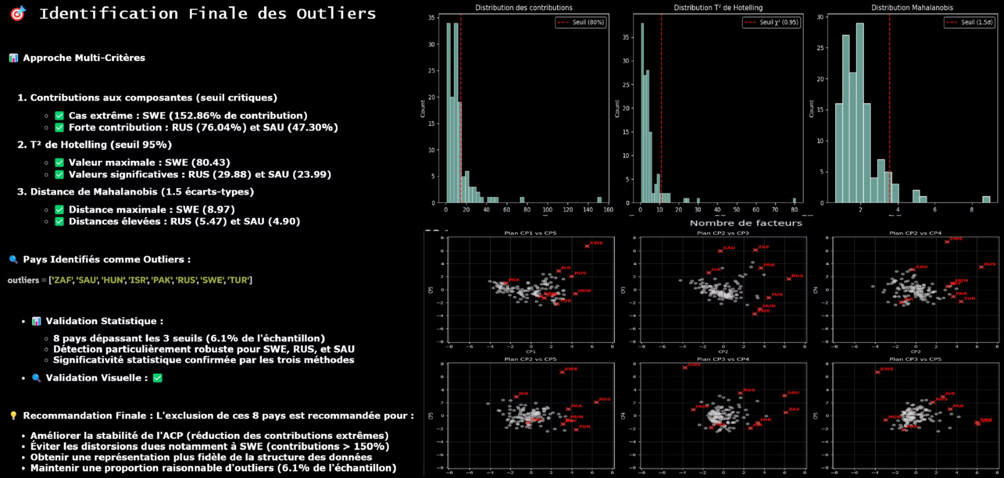
ACP - Identification visuels et statistique

Slide 7
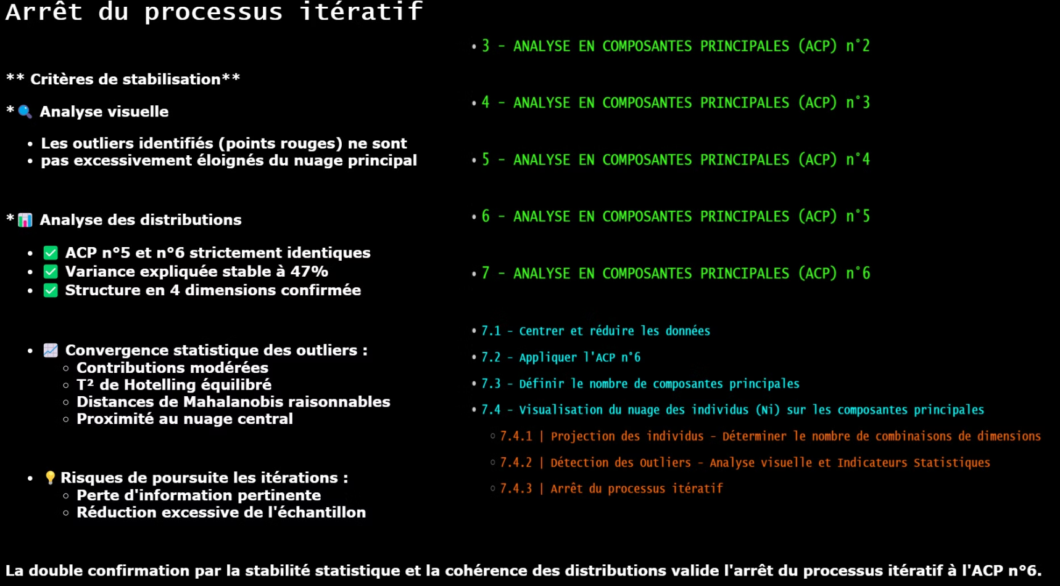

Slide 8
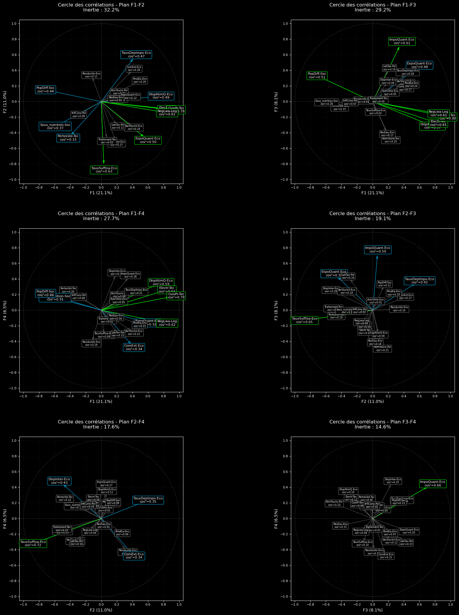
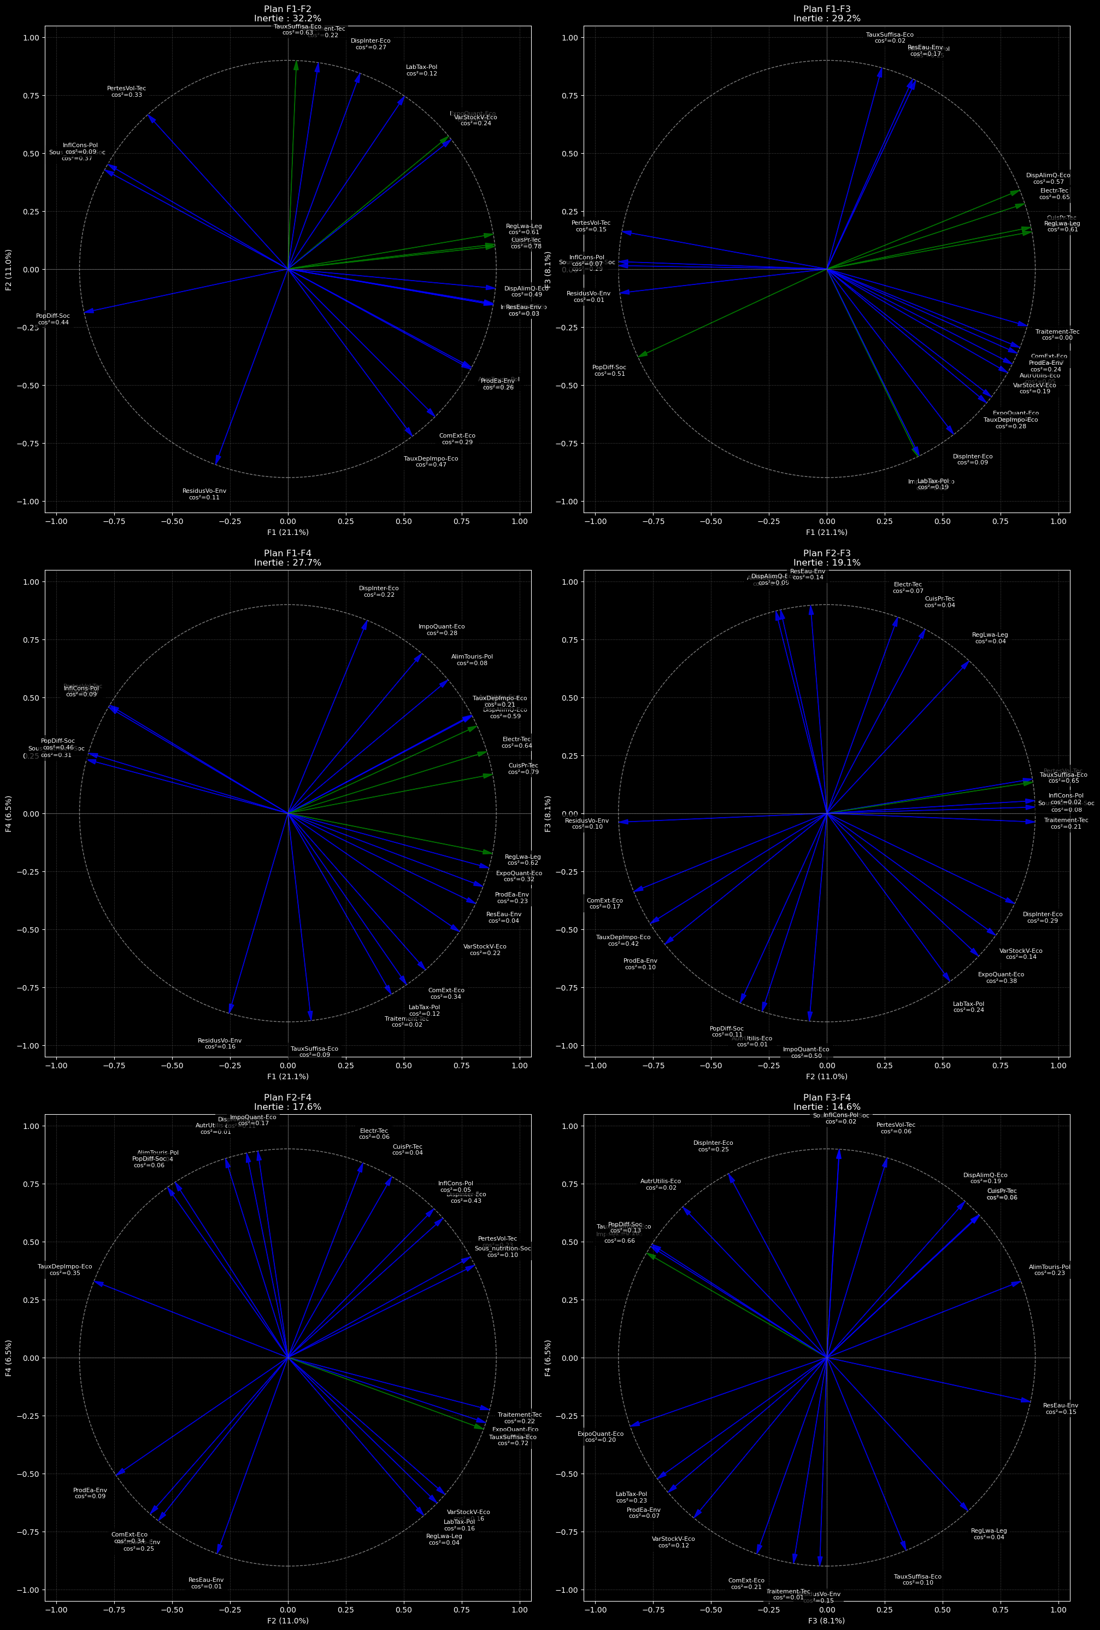
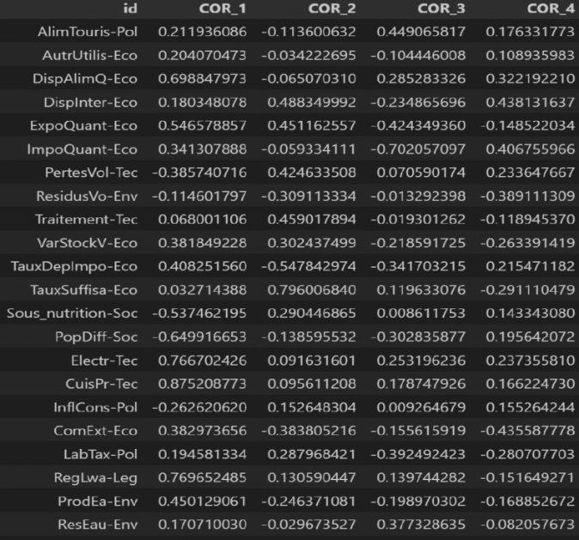
ACP - Etude des variables
Corrélation des variables
Cercle des corrélations
Cercle des correlations
normaliser

Slide 9
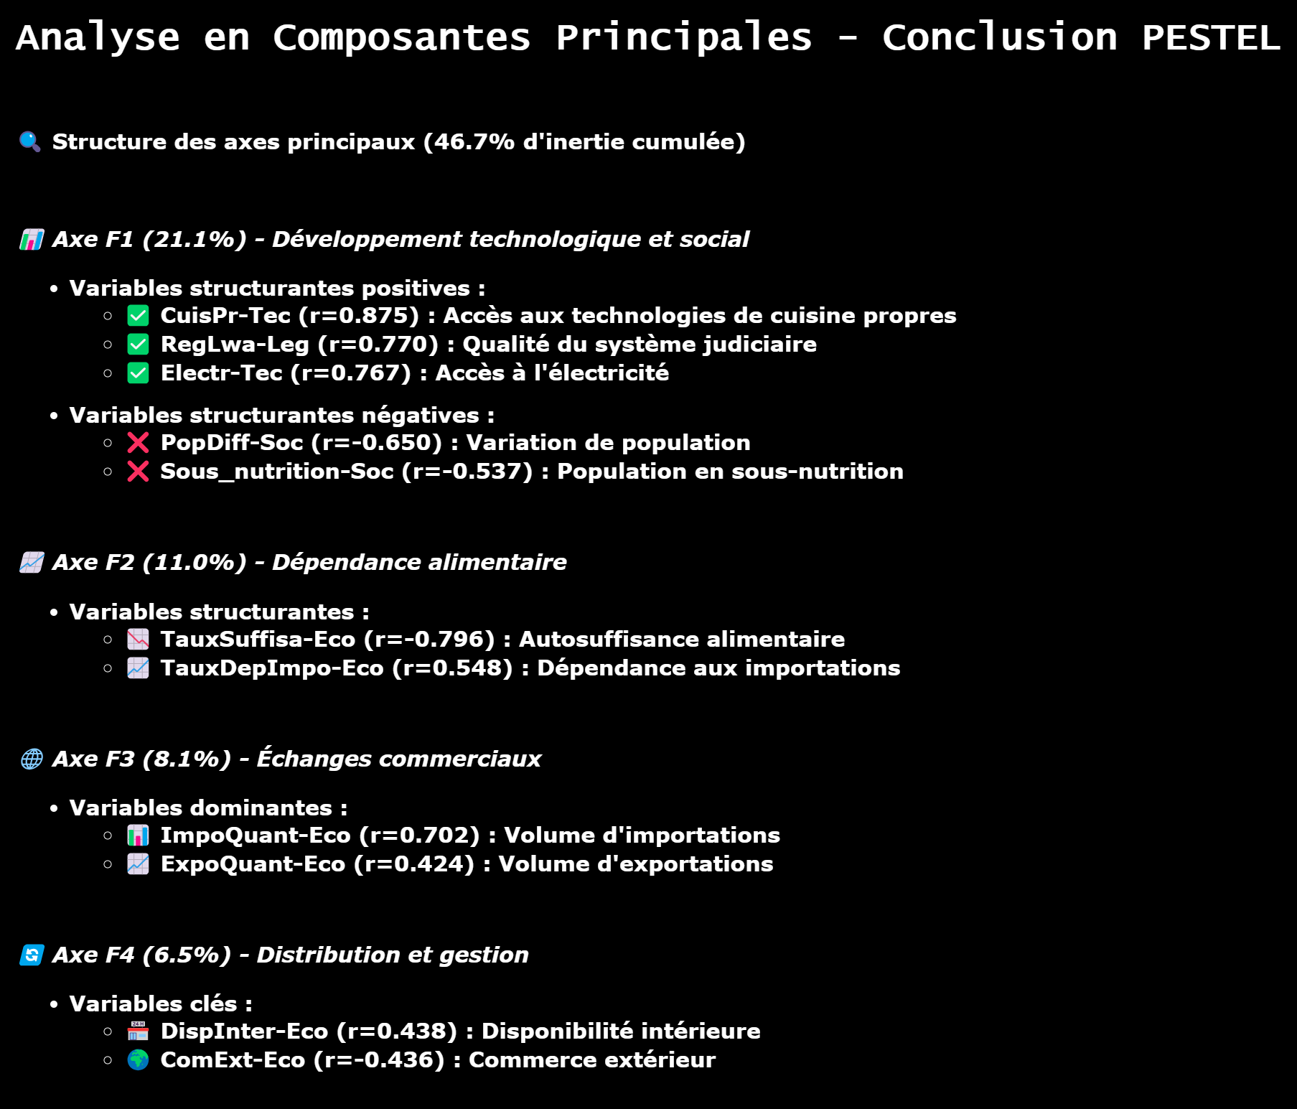
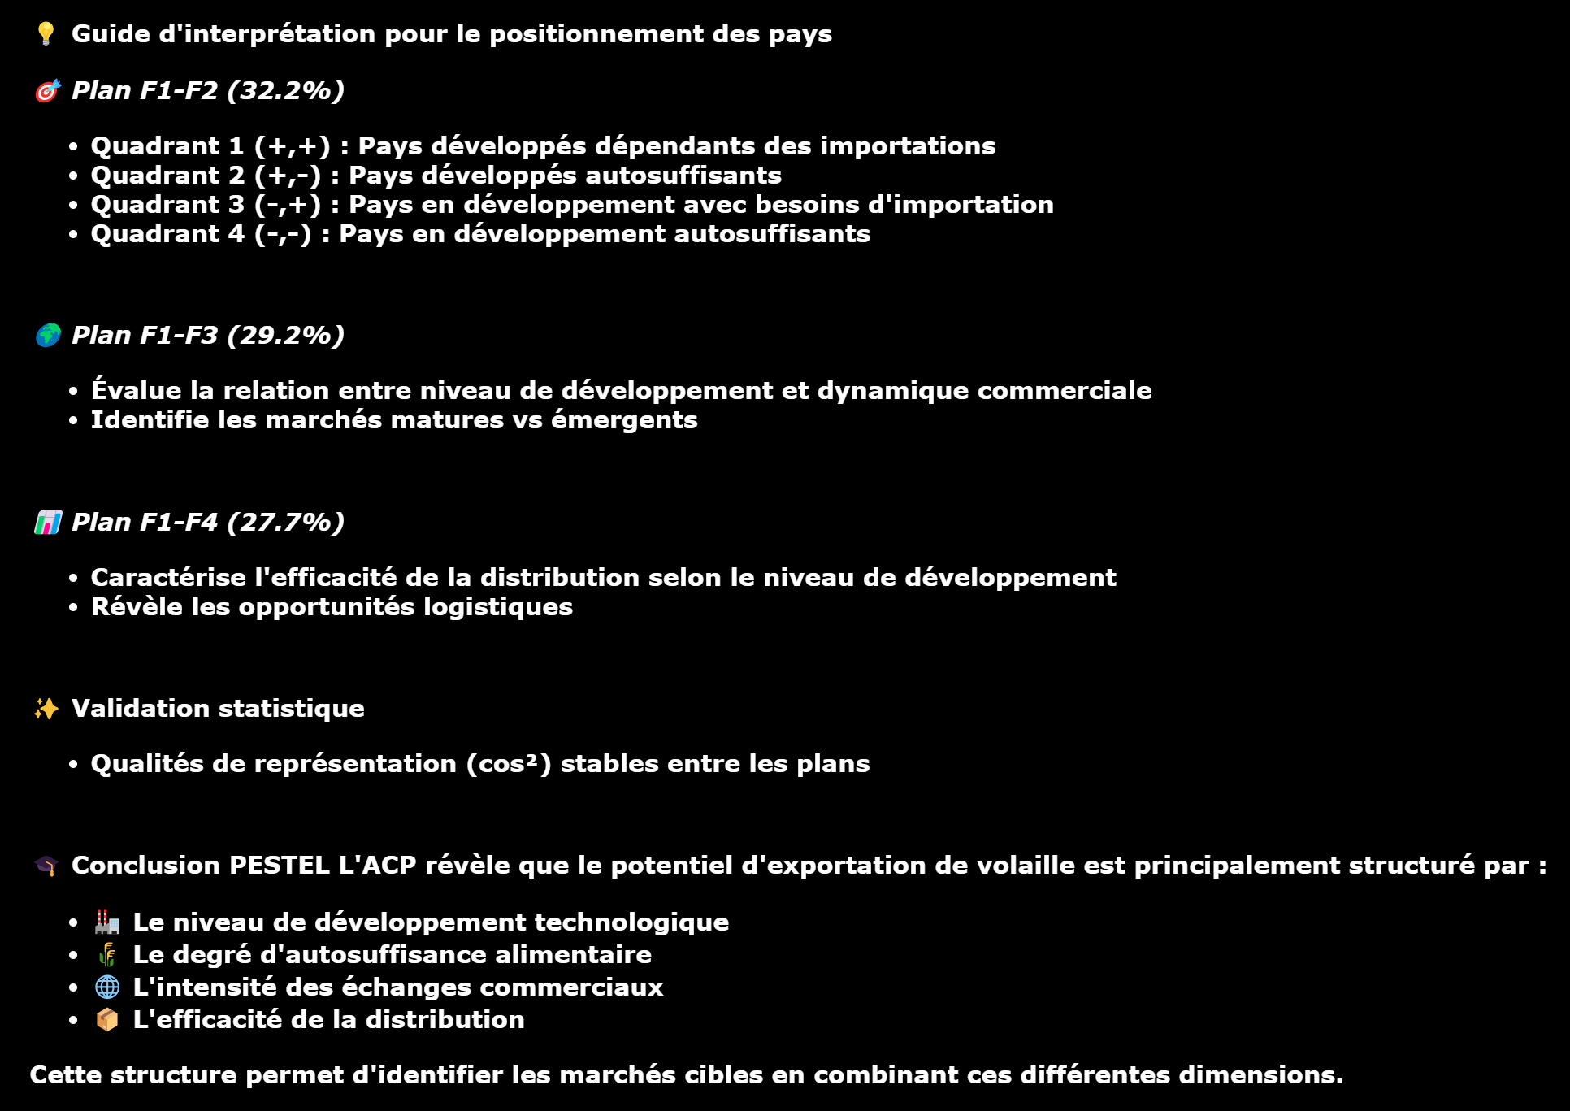
ACP - Etude des variables

Slide 10
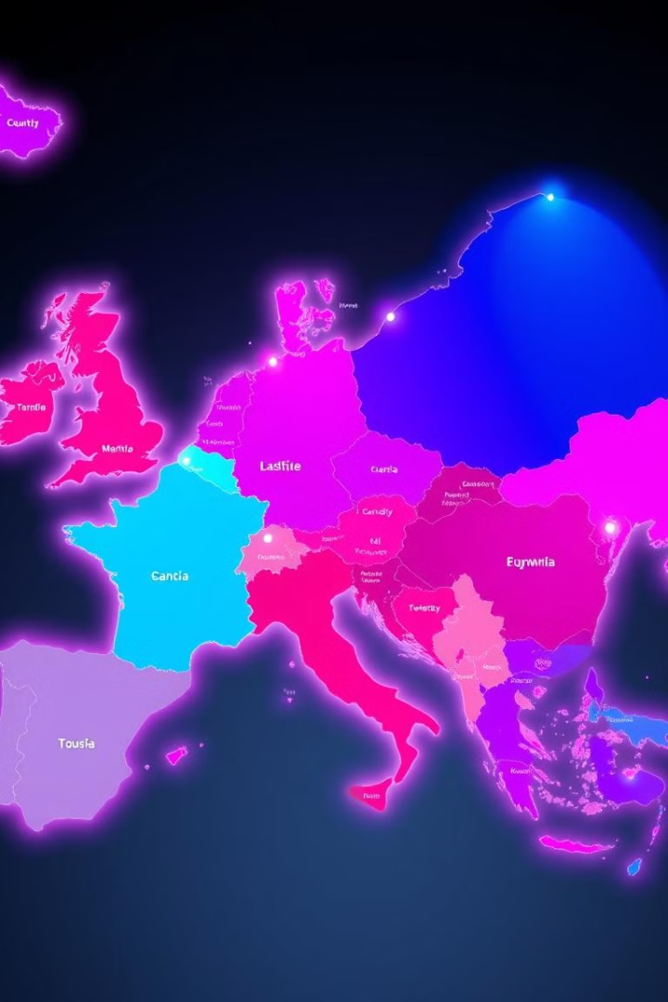



Clustering
La technique de Clustering permet de regrouper les pays en fonction de leurs caractéristiques similaires. Ces groupes permettent de cibler des stratégies marketing spécifiques.
Analyse
Des caractéristiques des pays, telles que la consommation de poulet, les revenus par habitant et le taux d'urbanisation.
Regroupement
Des pays en clusters, en fonction de leurs similarités.
Identification
Des clusters les plus pertinents pour l'exportation de poulet.

Slide 11
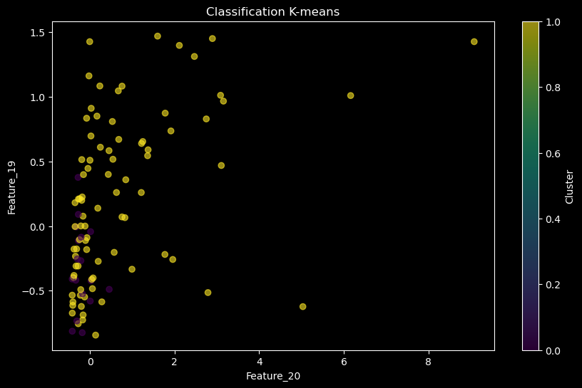
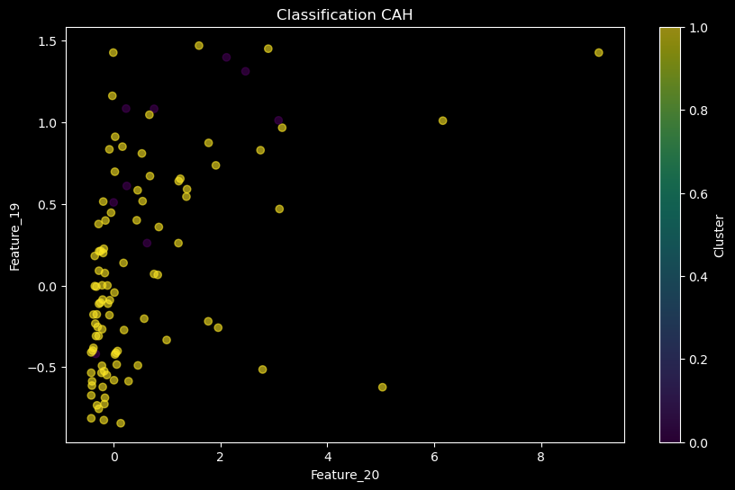
Clustering
Analyse
Des caractéristiques des pays, telles que la consommation de poulet, les revenus par habitant et le taux d'urbanisation.
Regroupement
Des pays en clusters, en fonction de leurs similarités.
Identification
Des clusters les plus pertinents pour l'exportation de poulet.

Slide 12
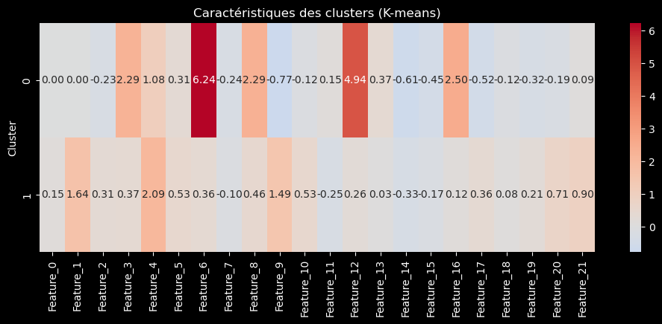
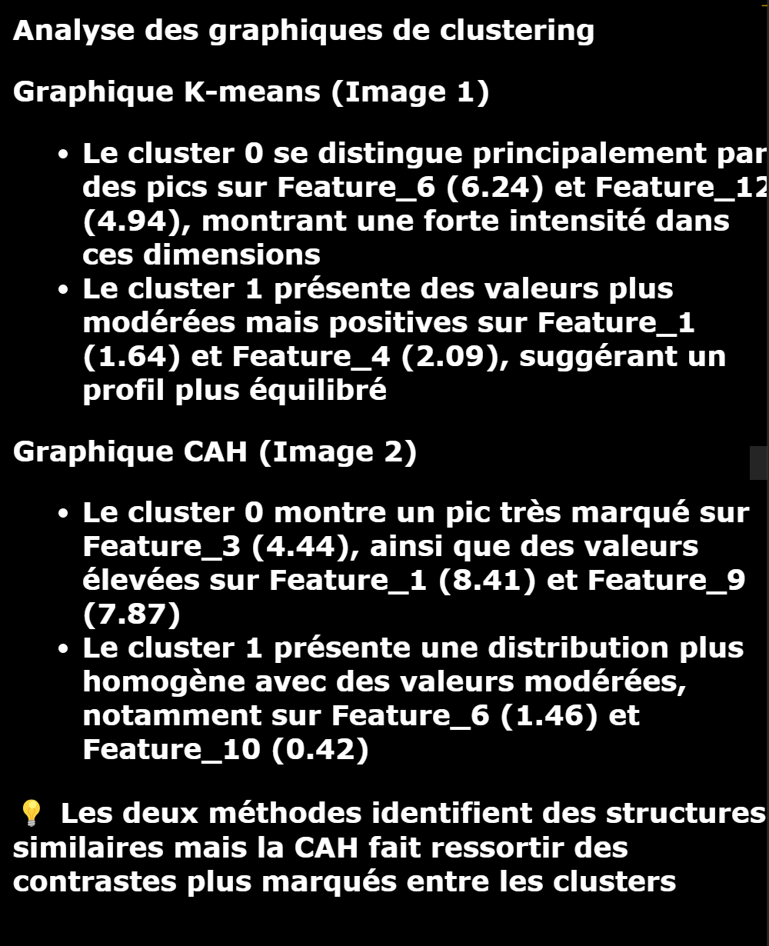
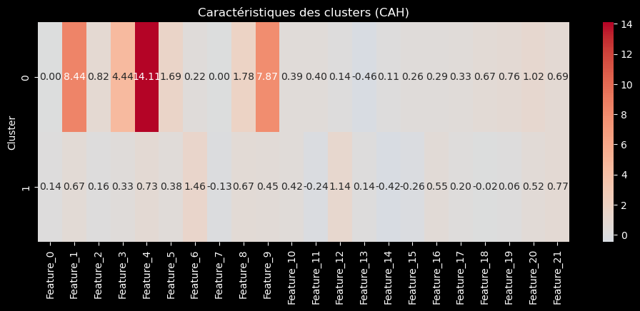

Slide 13
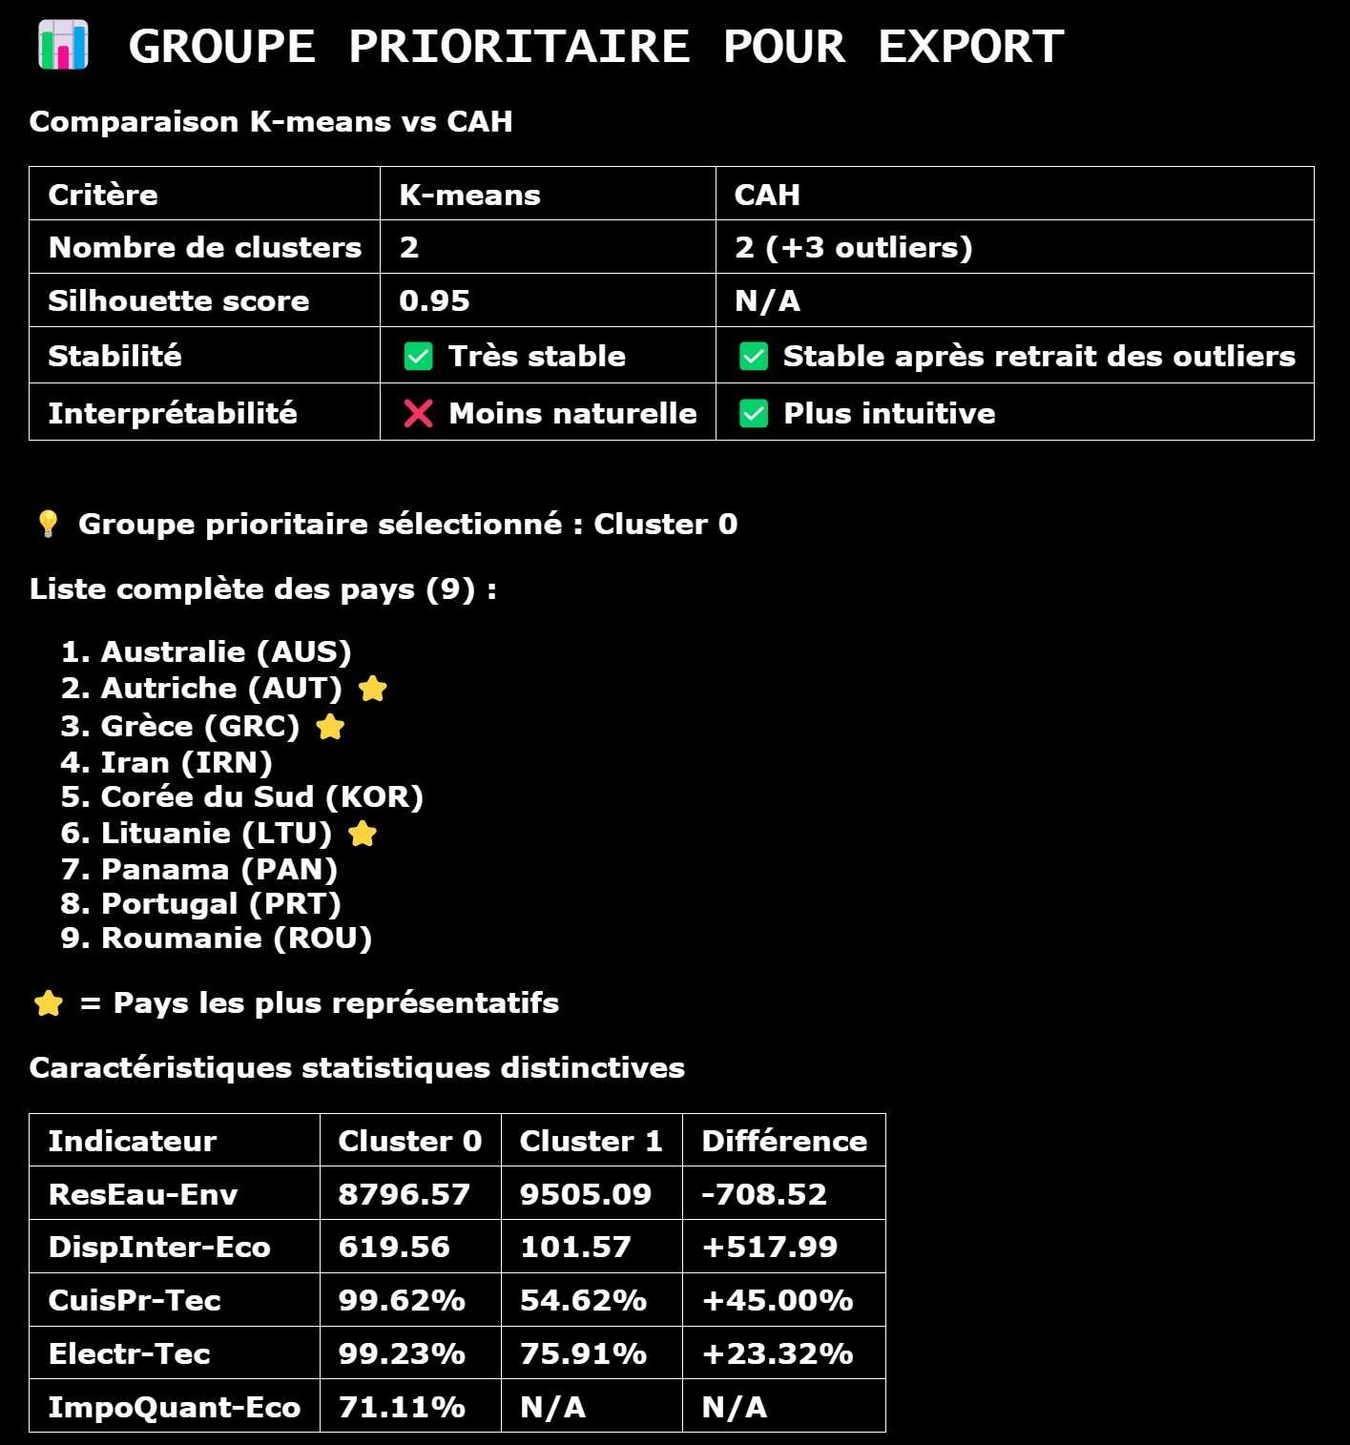
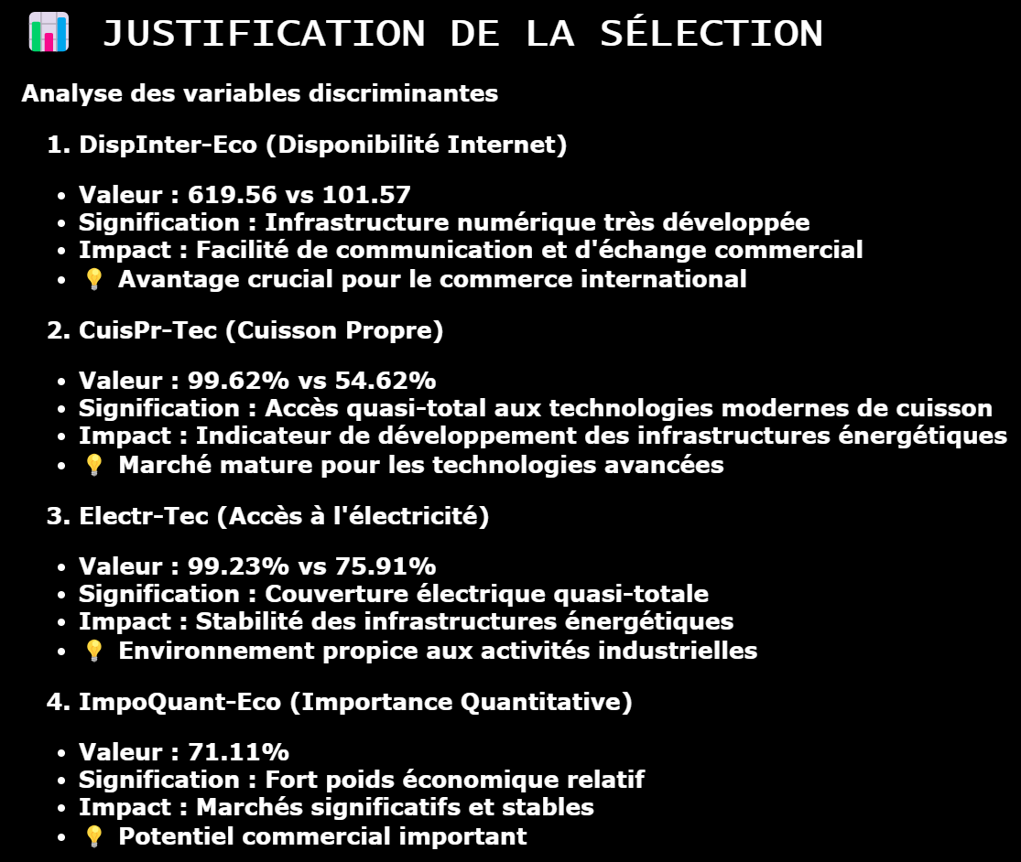
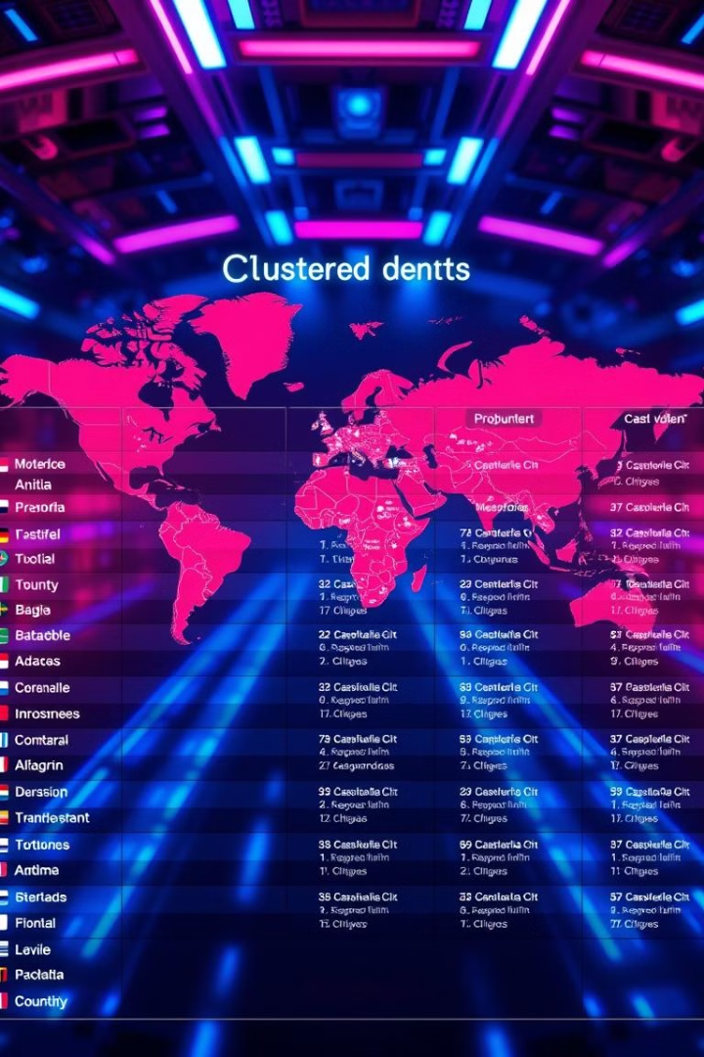



Analyse des clusters
Chaque cluster est analysé pour identifier les caractéristiques communes des pays qui le composent. Cela permet de comprendre le profil des consommateurs de poulet dans chaque groupe.
Profil des consommateurs
âge, revenus, préférences alimentaires.
Demande en poulet
Consommation, types de produits préférés.
Marché
Taille du marché, concurrence, politiques commerciales.

Slide 14
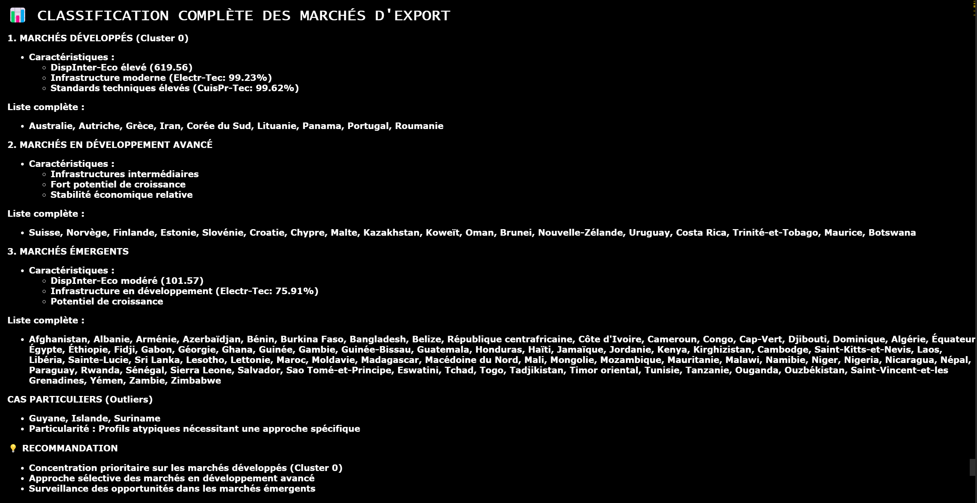
Recommandations stratégiques
Les résultats de l'analyse des clusters permettent de formuler des recommandations stratégiques pour l'exportation de poulet vers les pays cibles.
Stratégies marketing
Partenariats
Développer des stratégies marketing adaptées aux caractéristiques de chaque cluster.
Etablir des partenariats avec des entreprises locales dans les pays cibles.
Analyse approfondie
Développement
Mise en œuvre
Effectuer une analyse de marché plus approfondie pour les pays cibles.
Développer un plan marketing spécifique pour chaque pays cible.
Mettre en œuvre les stratégies d'exportation et surveiller les résultats.

